Slide 1




レポート投稿システム
「suu」 について
北海道大学 理学院 宇宙理学専攻
惑星宇宙グループ 博士1 年
三上 峻

Slide 2
目次
はじめに
suu 概要
Ruby on Rails
suu におけるMVC
suu の課題
最後に

Slide 3
はじめに

Slide 4
諸注意
Rails の細かいところに関しては若干危ういところがあります
興味のある人は各自勉強してください
  習うより慣れろ
質問・コメントたくさんして盛り上がってくれるとうれしい
  かといってすべて答えられるとは限りませんのでご容赦ください
suu のソースコードはgithub にあります
  mikataka@github
    https://github.com/mikataka/report

Slide 5
suu 概要

Slide 6
suu
INEX課題提出用レポート投稿システム
  2013/04/01- 稼働開始
Ruby on Rails (RoR, Rails) で作成
  Rails 3.2.3 で構築
管理者：三上 (2 代目)
名前の由来：猫(メス)の名前
Jet サーバで稼働中(https://jet.ep.sci.hokudai.ac.jp/)
  Jet: Rails サービス提供サーバ
    redmine (プロジェクト管理システム)
    Radius (無線LAN 利用認証システム)
Notes:
1 代目の(元?)彼女が飼っている猫(メス)の名前
Rails: 最新版は4.2.0
Ruby の最新版は2.2.0
suu で使われているのは1.9.3

Slide 7
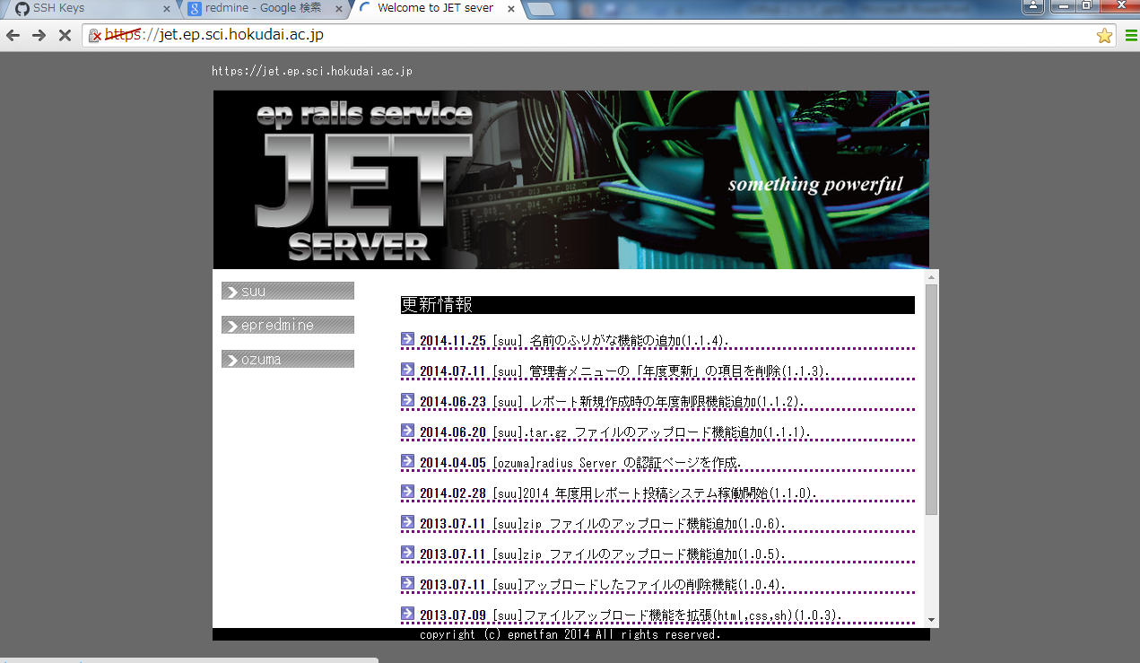
Jet TOP ページ https://jet.ep.sci.hokudai.ac.jp/

Slide 8
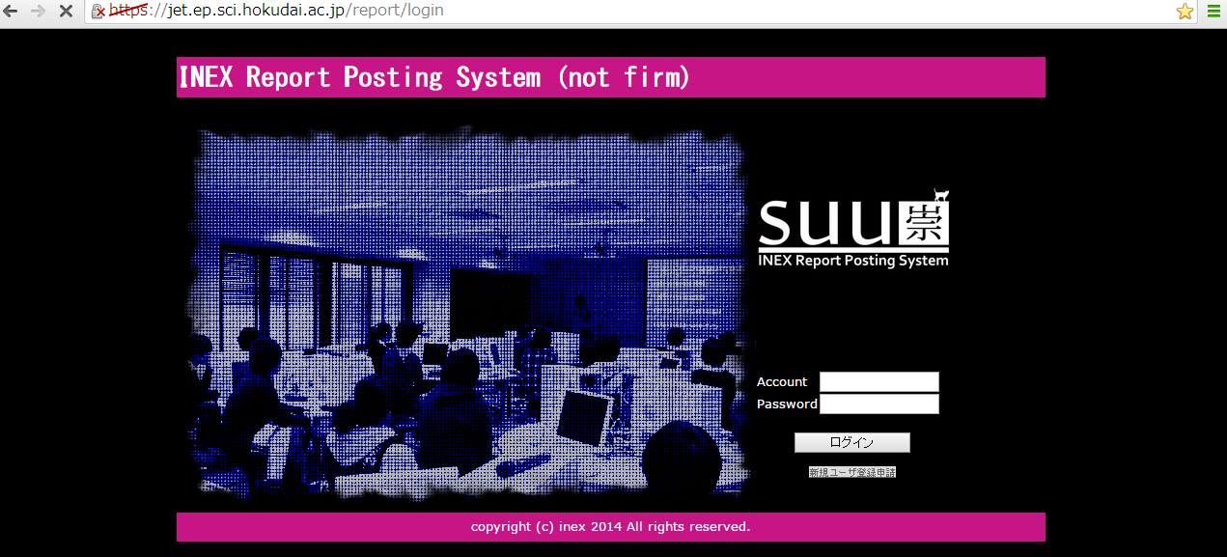
suu ログインページ https://jet.ep.sci.hokudai.ac.jp/report/login

Slide 9
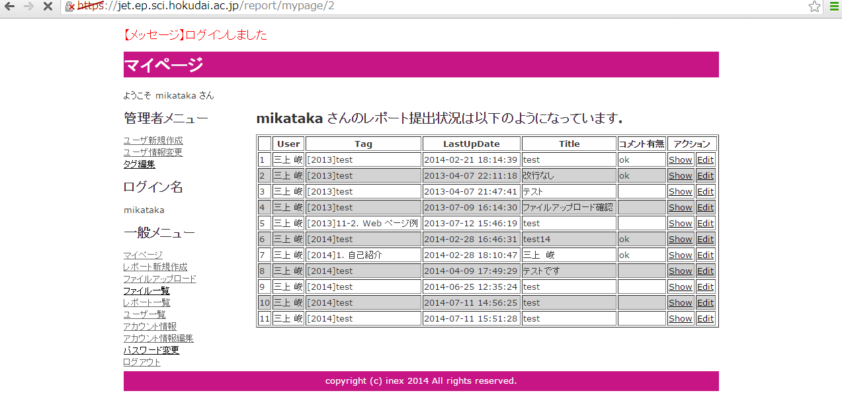
suu TOP ページ

Slide 10
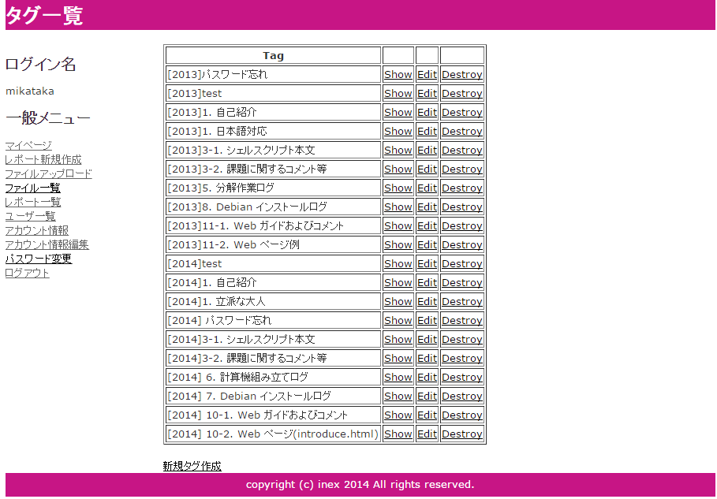
2013-2014 年度のレポート課題一覧

Slide 11
suu の現状
アカウント数: 124(testuser 含め)
  2013 年度: 77 (うちStaff 21)
  2014 年度: 47 (うちStaff 1)
投稿レポート数: 836 (テスト投稿含め)
  2013 年度: 427
  2014 年度: 409
Notes:
アカウント
2014 追加分は齊藤さんのみ
レポート課題数
2013: 5
2014: 5

Slide 12
Ruby on Rails

Slide 13
Ruby on Rails
Ruby 言語で記述され, Ruby 環境で動作するWeb アプリケーションフレームワーク
開発者
  David Heinemeier Hansson
    デンマークのプログラマ
開発年
  2004 年に最初のバージョンが公開
    最新版: Rails 4.2 (2014/12/19)

Slide 14
Web アプリケーションフレームワーク
フレームワーク(枠組み)
  「開発・運用・意思決定を行う際に、その基礎となる規則・構造・アイデア・思想などの集合のこと。」(Wikipedia, フレームワーク, 2015/02/13)
アプリケーションフレームワーク
  再利用可能なクラス・ライブラリの集合
    アプリケーションを新規作成する際に，再利用可能なコードをまとめておくことで開発者の手間を省くことができる
Web アプリケーションフレームワーク
  Web サイト等の開発をする際に用いられるアプリケーションフレームワーク
Notes:
* クラス: オブジェクトの型(文字列: String, 配列: Array など)
* オブジェクト: Ruby におけるデータの基本単位(文字列, 時刻)
ライブラリ: 汎用性の高い複数のプログラム
最近のスマートフォンアプリもこのWeb アプリケーションフレームワークというのが用いられている
Gunyasif(グニャシフ) => FFRK

Slide 15
アプリケーションフレームワークのメリット
開発生産性の向上
  コード開発に規約があるので品質均質化
  比較的役割分担がしやすい
メンテナンス性に優れる
  コードの一貫性による可読性の向上
先端の技術トレンドに対応しやすい
  フレームワーク規模での対応が可能
    Ruby 2.0, HTML5 など
一定以上の品質が期待できる
  もともとある程度できているものから作るため

Slide 16
アプリケーションフレームワークのデメリット
制約が多いので慣れるのに時間がかかる
こんなアプリケーションはフレームワークを導入しないほうがいい
  小規模なアプリケーション
  その場限りのアプリケーション

Slide 17
Rails プログラミングに必要な環境
Ruby
HTTP サーバ
  Apache, WEBrick…
Database
  SQLite, MySQL…
Ruby on Rails
Notes:
Ruby

Slide 18



Rails プログラミングに必要な環境
Ruby on Rails
Ruby
クライアント
(Web ブラウザ)
HTTP サーバ
Database

Slide 19
Rails 基本理念
DRY(Don’t Repeat Yourself)
  同じことを繰り返さない
  定義などの作業は一回だけで済ませろ
CoC(Convention over Configuration)
  設定より規約
  慎重に設計された規約に従うことにより，設定が不要(あるいは軽減)

Slide 20
ソフトウェアアーキテクチャ
MVC パターンを採用
Model
  データベースとのデータのやりとり
View
  データを表示
Controller
  ユーザの入力に対し応答・処理
Notes:
アーキテクチャ：基本設計

Slide 21
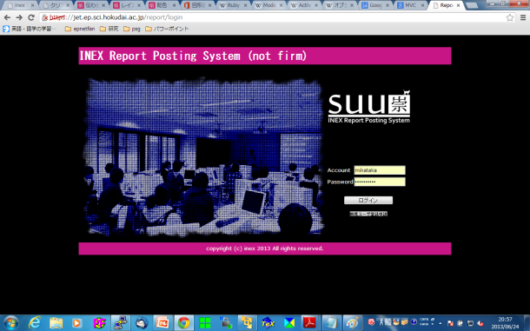
MVC の基本的なシナリオ
Controller
Database
Web ブラウザ
View
Model

Slide 22
MVC の基本的なシナリオ
Controller
Database
⑥結果をview に渡す
Web ブラウザ
⑤Model からデータを取得
①UI を通してViewに入力
⑦ブラウザに出力
④データ のやりとり
②Viewからの入力を処理
③Controller がユーザの操作に応じたデータのやりとりを指示
View
Model

Slide 23
ディレクトリ構造
ルートディレクトリ以下の構造は基本的に以下のようになる
  suu の場合ルートディレクトリはreport
report/
|--app
|--models -- *.rb
|--controllers -- *_controllers.rb
|--views -- 各クラス -- *.html.erb
…
|--db
|--migrate
…
Notes:
erb: Embedded ruby
HTMLやXML などにRubyスクリプトを埋め込む仕組み

Slide 24
厳格なファイル名規則
report/
|--app
|--model
|-- user.rb
|-- repbody.rb
|--controllers
|-- users_controllers.rb
|-- repbodies_controller.rb
|--views
|--users
|-- show.html.erb
|-- new.html.erb
|-- repbodies
|-- index.html.erb
Notes:
実際に見てみる(Github)

Slide 25
user クラスの例 (データベース)
マイグレーションファイルにて作成
  db/migrate/ 以下に存在
  詳細は割愛
データ型 | 名前
String 型 | account(アカウント名) username(フルネーム) studentid(学籍番号) email(メールアドレス) grade(学年) password_digest(パスワード) machine(情報実験機番号) year(受講年度) owner(責任者) furigana(名前の読み仮名)
integer 型 | id(主キー) role_id(役職番号)
datetime 型 | created_at(作成日) updated_at(アップデート)
boolean 型 | acception(アカウント認証)

Slide 26
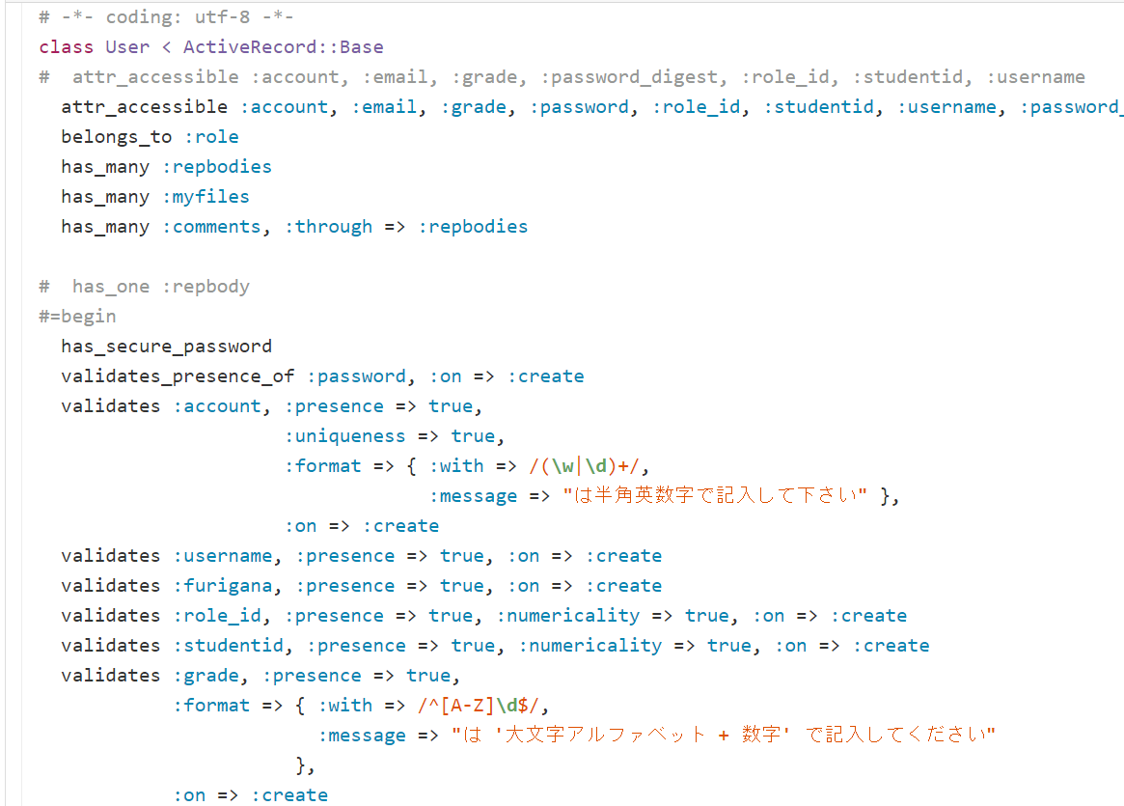
user クラスの例 (モデル, user.rb)

Slide 27
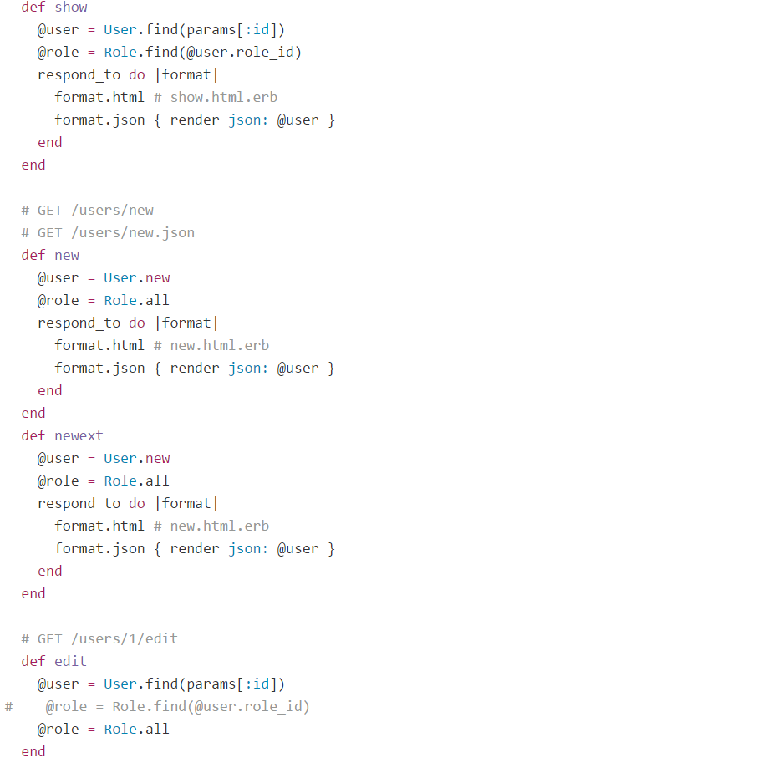
user クラスの例 (users_controller.rb)
show アクション
find メソッドを使って変数を格納
new アクション
new メソッドを使ってデータの格納先変数を作成
newext アクション
new メソッドを使ってデータの格納先変数を作成
Notes:
params[:user] はURL から送られてきた値やフォームで入力した値をparams[:パラメータ名]で取得する

Slide 28
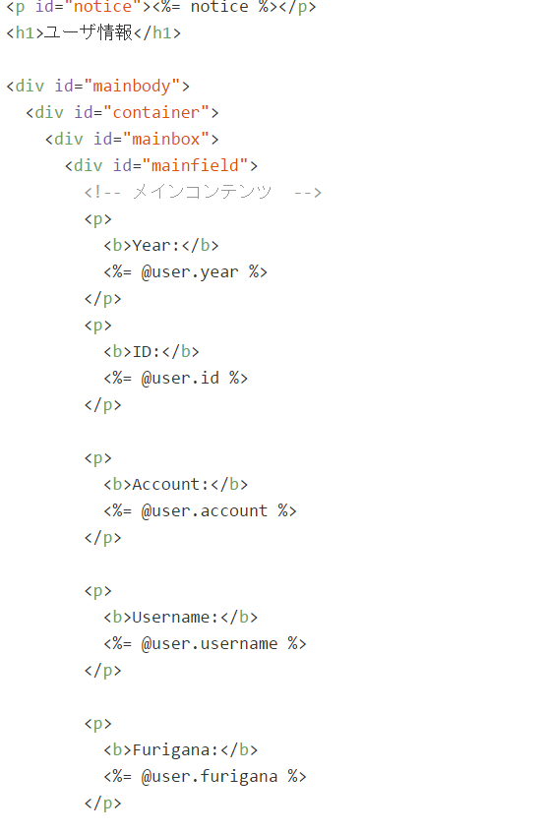
user クラスの例 (users/show.html.erb)
show アクションで格納した変数を表示

Slide 29
けっこう大変そう…
規則覚えるのが大変
  最初頑張れば後で楽できます
とはいっても一から全部作っていくのはなかなか厳しい…
  そんなあなたに…
  Scaffolding 機能をおすすめ！！

Slide 30
Scaffolding 機能 (スキャフォールディング)
Scaffolding: 足場
基本機能をあらかじめ実装したアプリケーションの骨格を作成する機能
  実演

Slide 31
Scaffolding 機能による開発
test1 ディレクトリの作成(test だと怒られる)
$ rails new test1
関連ファイルの作成
$ rails generate scaffold book isbn:string title:string publish:string published:date
マイグレーションファイルの実行によるテーブルの作成
$ rake db:migrate
サーバ起動, ブラウザ確認
$ rails s
ブラウザで http://localhost:3000/books にアクセス
Notes:
$ ruby –v
$ rails -v
$ rails new test1
$ nano Gemfile
gem 'libv8', '~> 3.11.8‘
gem 'execjs‘
gem 'therubyracer‘
$ bundle install
$ rails generate scaffold book isbn:string title:string publish:string published:date
$ rake db:migrate
$ rails s

Slide 32
質問タイム

Slide 33
suu におけるMVC

Slide 34
ここからは…
アカウント申請の際のMVCの動きを
ソースコードと併せて具体的に追っていきます
ソースコードはgithub においてあります
  mikataka@github
    https://github.com/mikataka/report
  branch にmaster とwork があるがどちらも同じ

Slide 35
MVC の基本的なシナリオ(復習)
Controller
Database
⑥結果をview に渡す
Web ブラウザ
⑤Model からデータを取得
①UI を通してViewに入力
⑦ブラウザに出力
④データ のやりとり
②Viewからの入力を処理
③Controller がユーザの操作に応じたデータのやり取りを指示
View
Model

Slide 36
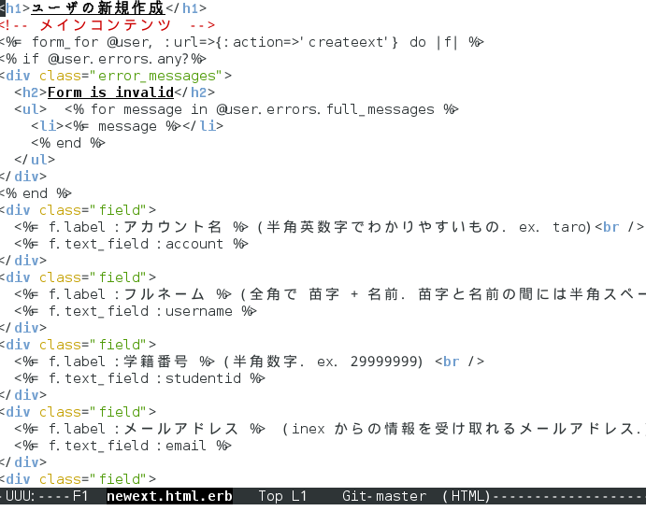
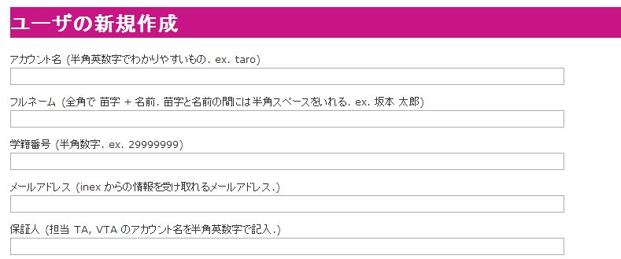
①UI を通してViewに入力
user Controller のcreateext アクションに入力情報を引き渡し
ブラウザへの表示
/app/views/user/newext.html.erb
ユーザ新規登録画面

Slide 37
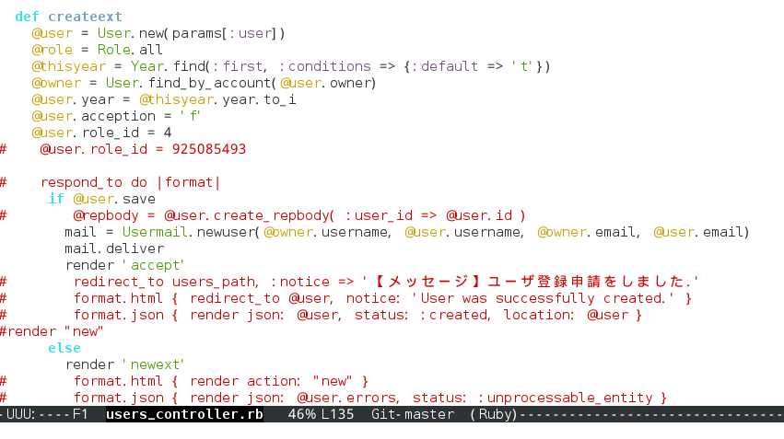
②③④⑤View ⇒ Controller ⇔ Model
/app/controllers/users_controller.rb の一部
Notes:
new はモデルの生成
params[:user] はURL から送られてきた値やフォームで入力した値をparams[:パラメータ名]で取得する

Slide 38
②③④⑤View ⇒ Controller ⇔ Model
Model へリクエスト
・オブジェクトの生成
・Viewからの入力を変数に格納
/app/controllers/users_controller.rb の一部
Notes:
new はモデルの生成
params[:user] はURL から送られてきた値やフォームで入力した値をparams[:パラメータ名]で取得する

Slide 39
②③④⑤View ⇒ Controller ⇔ Model
モデルがデータベースとデータのやりとり
メールを送信
/app/controllers/users_controller.rb の一部
Notes:
new はモデルの生成
params[:user] はURL から送られてきた値やフォームで入力した値をparams[:パラメータ名]で取得する

Slide 40
⑥⑦Controller ⇒ View ⇒ ブラウザ
Model がView にデータを送り，ブラウザに表示
/app/controllers/users_controller.rb の一部
Notes:
new はモデルの生成
params[:user] はURL から送られてきた値やフォームで入力した値をparams[:パラメータ名]で取得する

Slide 41
⑥⑦Model ⇒ View ⇒ ブラウザ
/app/controllers/users_controller.rb の一部
Notes:
new はモデルの生成
params[:user] はURL から送られてきた値やフォームで入力した値をparams[:パラメータ名]で取得する

Slide 42

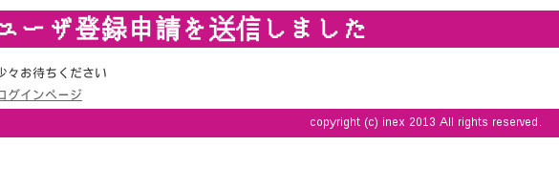
⑥⑦Model ⇒ View ⇒ ブラウザ
/app/controllers/users_controller.rb の一部
/app/views/users/accept.html.erb
Notes:
new はモデルの生成
params[:user] はURL から送られてきた値やフォームで入力した値をparams[:パラメータ名]で取得する
render

Slide 43
質問タイム

Slide 44
suu の課題

Slide 45
suu で出来ること
レポート投稿・修正・削除
コメント付加
アカウント機能
  アカウント作成・情報更新 等
ファイルアップロード
参考URL 貼り付け
Notes:
new はモデルの生成
params[:user] はURL から送られてきた値やフォームで入力した値をparams[:パラメータ名]で取得する

Slide 46
suu の課題
Rails4 へのアップデート
レポート中の画像貼り付け
  画像のURL だけ貼ればレポート閲覧画面でも画像を見れるようにしたい
パスワードクラック
  Bcrypt-ruby で暗号化していることがわかったが，中身がよくわからない
受講生のコメント返し
  昨年度の受講生からのリクエスト
Notes:
new はモデルの生成
params[:user] はURL から送られてきた値やフォームで入力した値をparams[:パラメータ名]で取得する

Slide 47
まとめ
suu とはRoR を使って作った新しいINEXレポート投稿システムである
RoR は設定より規約を大事にし，同じ記述を繰り返さないことを基本理念とする
RoR のソフトウェアアーキテクチャはMVCである
とりあえずは受講生のコメント返しとレポート中への画像貼り付けをできるようにしたい

Slide 48
参考文献
Ruby on Rails - ウィキペディア – Wikipedia
Rails 4 パート1：Rails 4の最新情報 (翻訳版)
http://www.engineyard.co.jp/blog/2013/rails-4-changes/
Web アプリケーションフレームワーク - ウィキペディア – Wikipedia
新しいinex レポート投稿システム開発の現状とこれから, 川畑拓也, 2012/02/15
http://www.ep.sci.hokudai.ac.jp/~epnetfan/zagaku/2012/0215/pub/
Model View Controller - ウィキペディア – Wikipedia

Slide 49
参考文献
Ruby on Rails 3 アプリケーションプログラミング, 山田祥寛, ISBN-13: 978-4774146638
Ruby on Rails 4 アプリケーションプログラミング, 山田祥寛, ISBN-13: 978-4774164106

